Slide 1


SADRŽAJ I NAČIN PROVEDBE STRUČNIH NADZORA
OVLAŠTENIH OSOBA ZA POSLOVE ZAŠTITE NA RADU
Voditelj Službe za zaštitu na radu,
ovlaštenja, nadzor i analizu
mr. sig. Muhidin Omerdić
Zagreb, 07. 12. 2017.

Slide 2

ZAŠTITA NA RADU
Život, zdravlje i očuvanje radne sposobnosti vrednote su od posebnog društvenog interesa u Republici Hrvatskoj
Zaštita na radu kao organizirano sustavno djelovanje od javnog interesa
Zakon o zaštiti na radu (N.N. 71/14., i 118/14.,)
Čl.5.st.1. i 2.

Slide 3

DJELOKRUG RADA ZUZNR (I)
Praćenje stanja zaštite na radu, izrađivanje programa, vodiča, metoda i modela za zaštitu na radu, utvrđivanje kriterija i postupaka u vezi s organizacijom rada prilagođenom radnicima, provođenje statističkih istraživanja iz područja ZNR
Izrada stručnih mišljenja o načinu organizacije te provedbi mjera i tehničko-tehnološkoj primjeni pravila ZNR
Postupanje i rješavanje u prvostupanjskom upravnom postupku u vezi s davanjem ovlaštenja fizičkim i pravnim osobama za obavljanje poslova ZNR
Stručni nadzor i revizija izdanih ovlaštenja za poslove ZNR

Slide 4

DJELOKRUG RADA ZUZNR (II)
Razvoj informacijskog sustava zaštite na radu
Podizanje svijesti o značenju prevencije u zaštiti na radu i zaštiti zdravlja na radu
Provođenje kampanja i akcija iz područja zaštite na radu
Informiranje, edukacija i međunarodna suradnja
Unapređivanje socijalnog dijaloga i suradnja sa socijalnim partnerima u području zaštite na radu

Slide 5


POSLOVNI SUBJEKTI (ps) U RH
PS
149.052
AKTIVNI
PS
63.027
BEZ ZAPOSLENIH
PS
70.896
1-9 ZAPOSLENIH
PS
11.389
10-49 ZAPOSLENIH
PS
3.187
50-249 ZAPOSLENIH
PS
304
250-499 ZAPOSLENIH
PS
249
500 I VIŠE ZAPOSLENIH
PS
76.827
OBRTA I SLOBODNIH ZANIMANJA
ZAPOSLENI U RH – 1,388.558
NEZAPOSLENI U RH – 168.934
KORISNICI MIROVINA U RH – 1.232.229
Izvor: DZS RH, svibanj 2017
Izvor: HZMO, rujan 2017

Slide 6
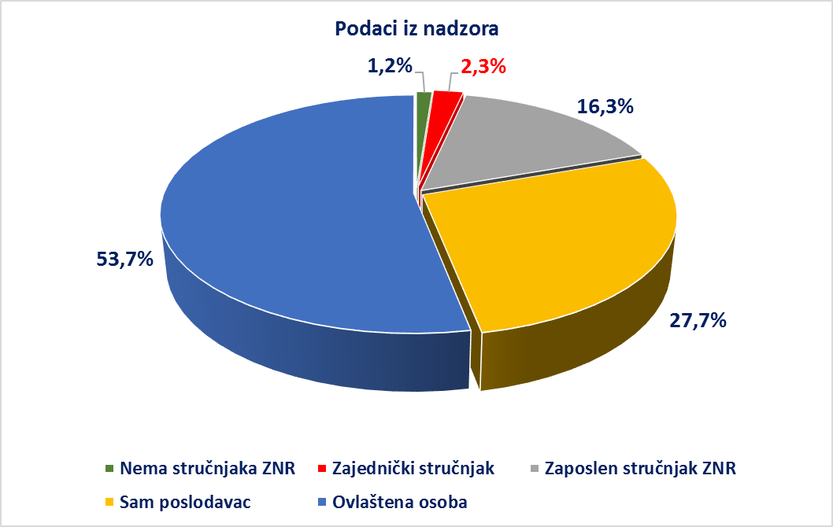
Primjer: Obavljanje POSLOVa ZNR
(poslodavci do uključivo 49 zaposlenih)
Izvor: Inspektorat rada
2016. godina

Slide 7
Izdavanje ovlaštenja i nadzor nad radom ovlaštenih osoba
Zakon o zaštiti na radu (NN 71/14., i 118/14.)
Pravilnik o ovlaštenjima za poslove zaštite na radu (NN 112/14. i 84/15.)
Odluka kojom je utvrđena lista članova komisije ZUZNR za nadzor nad radom ovlaštenih osoba i reviziju danih ovlaštenja
Odluka o naknadi za rad u komisiji za obavljanje stručnog nadzora na radom ovlaštenih osoba i revizije danih ovlaštenja
Odluka o troškovima komisije za nadzor rada i reviziju ovlaštenja ovlaštenim osobama za poslove zaštite na radu (NN 55/16.)
Vodič za obavljanje nadzora nad radom ovlaštenih osoba
Zapisnik o provedenom nadzoru

Slide 8
Ovlaštene osobe za obavljanje poslova znr
ZUZNR
Nadzor i revizija izdanih ovlaštenja
Ukupno 142 ovlaštene osobe
Ovlaštena osoba je pravna ili fizička osoba koja ispunjava uvjete propisane Pravilnikom o ovlaštenjima za poslove zaštite na radu (NN 112/14. i 84/15.) i koja je nakon provedenog upravnog postupka dobila odgovarajuće ovlasti:
Obavljanje poslova ZNR kod poslodavca
Osposobljavanje za ZNR
Izrada procjene rizika
Ispitivanje radne opreme
Ispitivanje fizikalnih, kemijskih i bioloških čimbenika u radnom okolišu
- 104 pravne osobe
- 38 fizičkih osoba
Redovni nadzor
66 pravne osobe
24 fizičkih osoba

Slide 9

ovlaštenja
ZUZNR
Nadzor i revizija izdanih ovlaštenja
Ukupno 142 ovlaštenja
Čl. 12. Pravilnika o ovlaštenjima za poslove ZNR
(N.N. 112/14. i 84/15.)
Članak 83. stavak 4. podstavak 9. i 10. Zakona o ZNR

Slide 10
Broj izdanih ovlaštenja za poslove zaštite na radu
Poslovi zaštite na radu:
obvaljanje poslova znr kod poslodavca | 132
osposobljavanje za zaštitu na radu | 132
izrada procjene rizika | 93
ispitivanje radne opreme | 96
ispitivanje fizikalnih čimbenika | 96
ispitivanje kemijskih čimbenika | 33
ispitivanje bioloških čimbenika | 1

Slide 11


Smjernice Djelovanja ZUZNR
Kontinuirani nadzor nad radom ovlaštenih osoba i REVIZIJA DANOG OVLAŠTENJA u cilju ispunjavanja obveza utvrđenih odgovarajućim propisima i protokolima
Podizanje razine kvalitete rada stručnjaka zašite na radu i pružanja usluga ovlaštenih osoba

Slide 12
Lista
ČLANOVI KOMISIJE
Borić Marina, struč.spec.ing.sec.
Ćirić Tihomir, dipl.ing.sig.
Čolja Damir, dipl.ing.stroj.
Deriš Elvira, dipl.ing.sig.
mr.sc. Dolar Božidar, dipl.ing.sig.
Hren Antun, dipl.ing.sig.
Korša Željko, dipl.ing.sig.
ČLANOVI KOMISIJE
Laškarin Boris, dipl.ing.teh.
Marović Fran, dipl.ing.kem.teh.
mr.sig. Omerdić Muhidin, dipl.ing.sig.
Pap Đuro, dipl.ing.el.
Škreblin Josip, struč.spec.ing.sec.
Tomljanović Stipe, dipl.ing.rud.
mr.sc. Lipnjak Gorana dipl.ing.kem.teh.

Slide 13
Lista
ČLANOVI KOMISIJE
Franić Mate, dipl.ing.elek.
Jasić Dušan, dipl.ing.sig.
Luketina Ankica, dipl.ing.stroj.
mr.sig. Obradović Neven, dipl.ing.sig.
dr.sc. Palačić Darko, dipl. ing. sig.
Sambol Sanja, struč.spec.ing.sec.

Slide 14
Članovi komisije u nadzoru
3 člana
1 član
Nadzor kadrovskih uvjeta
Nadzor
obavljanja poslova ZNR
1 član
Nadzor ispitivanja radne opreme i
radnog okoliša
1 član
Nadzor osposobljavanja
Nadzor izrade
procjene rizika

Slide 15

Važno!
Zakon o zaštiti na radu (NN, br. 71/14. i 118/14.)
Čl.82.
st.2.
Osoba ovlaštena za obavljanje poslova zaštite na radu obvezna je poslove zaštite na radu obavljati u skladu s odredbama ovoga Zakona i drugih propisa zaštite na radu.
st.6.
Ako ovlaštena osoba obavlja poslove zaštite na radu suprotno odredbama ovoga Zakona i
drugih pravila zaštite na radu, ovlaštenoj fizičkoj osobi, ovlaštenoj pravnoj osobi i odgovornoj
osobi u ovlaštenoj pravnoj osobi oduzet će se ovlaštenja u skladu s propisom.

Slide 16

Važno!
Zakon o zaštiti na radu (NN, br. 71/14. i 118/14.)
Čl.99.
4. Za prekršaj iz stavka 1. ovoga članka izriče se novčana kazna na mjestu izvršenja prekršaja ovlaštenoj pravnoj osobi u iznosu od 14.900,00 kuna, a ovlaštenoj i odgovornoj osobi ovlaštene pravne osobe u iznosu od 1.900,00 kuna.
1. Novčanom kaznom u iznosu od 100.000,00 kuna kaznit će se za prekršaj pravna osoba ovlaštena za obavljanje poslova zaštite na radu ako poslove zaštite na radu ne obavlja u skladu s dobivenim ovlaštenjem (čl. 82. st. 2.).
2. Za prekršaj iz stavka 1. ovoga članka kaznit će se novčanom kaznom u iznosu od 25.000,00 kuna ovlaštena fizička osoba i odgovorna osoba ovlaštene pravne osobe.
3. Za prekršaj iz stavka 1. ovoga članka počinjen drugi put ovlaštenoj pravnoj i fizičkoj osobi, kao i odgovornoj osobi ovlaštene pravne osobe, uz novčanu kaznu može se izreći i zaštitna mjera zabrane obavljanja djelatnosti u trajanju od jedne godine.

Slide 17
Važno!
Zakon o zaštiti na radu (NN, br. 71/14. i 118/14.)
Čl.100.
Novčanom kaznom u iznosu od 120.000,00 kuna kaznit će se za prekršaj pravna osoba ili poslodavac pravna osoba:
a) ako obavlja poslove zaštite na radu bez ovlaštenja (članak 82. stavak 1.)
2. Za prekršaj iz stavka 1. ovoga članka kaznit će se novčanom kaznom u
iznosu od 25.000,00 kuna ovlaštena fizička osoba ili poslodavac fizička
osoba i odgovorna osoba pravne osobe.

Slide 18
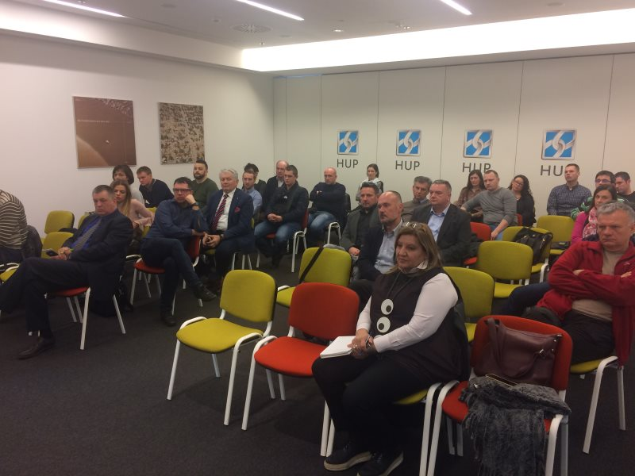
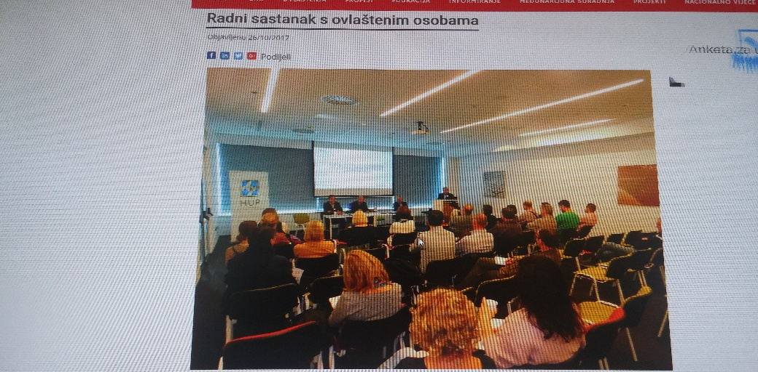
Vodič za obavljanje nadzora nad radom ovlaštenih osoba
HUP – 31.03.2016. godine
Prezentiran način suradnje, provedbe nadzora i očekivanja u radu ovlaštenih osoba s naglaskom na njihovu profesionalnost, stručnost i odgovornost
HUP – 27.02.2017. godine
HUP – 26.10.2017. godine

Slide 19
Vodič za nadzore
Pravni temelj:
Zakon o zaštiti na radu (NN 71/14., 118/14. i., u nastavku: ZZNR)
Pravilnik o ovlaštenjima za poslove zaštite na radu (NN 112/14. i 84/15., u nastavku: Pravilnik 1)
Pravilnik o obavljanju poslova zaštite na radu (NN 112/14., 43/15., 72/15. i 140/15., u nastavku: Pravilnik 2)
Pravilnik o izradi procjene rizika (NN 112/14., u nastavku: Pravilnik 3)
Pravilnik o osposobljavanju iz zaštite na radu i polaganju stručnog ispita (NN 112/14., u nastavku: Pravilnik 4)
Pravilnik o pregledu i ispitivanju radne opreme (NN 16/16., u nastavku: Pravilnik 5)
Pravilnik o ispitivanju radnog okoliša (NN 16/16., u nastavku: Pravilnik 6)

Slide 20
Vodič za nadzore
Zavod za unapređivanje zaštite na radu može izdati ovlaštenje za slijedeće poslove:
Obavljanje poslova zaštite na radu
Izrada procjene rizika
Osposobljavanje za zaštitu na radu
Ispitivanje radne opreme
Ispitivanja fizikalnih, kemijskih i bioloških čimbenika u radnom okolišu

Slide 21
Vodič za nadzore - KADROVSKI UVJETI
Pravilnik o ovlaštenjima za poslove zaštite na radu (NN 112/14. i 84/15.)
Ispunjava li ovlaštena osoba i dalje minimalne kadrovske uvjete za pojedine poslove prema uvjetima iz čl. 3.-7. Pravilnika 1, za koje je dobila ovlaštenje ?
Način provjere:
uvid u ugovor o radu,
dokaz o stručnoj spremi (diplome),
uvjerenje o položenom stručnom ispitu,
dokaz o radnom iskustvu (elektronički obrazac HZMO),
potvrda o stečenim andragoškim znanjima
Je li Poslovnik o postupcima, uvjetima i metodama obavljanja poslova zaštite na radu usklađen sa novonastalim izmjenama u propisima
Primjerice: jesu li definirani zapisi o obavljanju poslova zaštite na radu, jesu li usklađeni sadržaji zapisnika o ispitivanju radne opreme i radnog okoliša, je li definirana mjerna oprema za pojedina mjerenja i dr.
Poslovnik ne smije biti u koliziji s propisima
zaštite na radu i mora biti redovito ažuriran.
Napomena:
Sve izmjene koje se odnose na ispunjavanje uvjeta potrebnih za dobivanje ovlaštenja, morale su biti dostavljene Zavodu.

Slide 22
Vodič za nadzore - OBAVLJANJE POSLOVA ZNR
Pravilnik o obavljanju poslova zaštite na radu (NN 112/14., 43/15., 72/15. i 140/15.)
1. Je li ovlaštena osoba pisanim putem odredila jednog ili više stručnjaka ZNR za obavljanje poslova zaštite na radu kod pojedinih poslodavaca s kojima je zaključila ugovor (čl. 20. t. 6. ZZR-a) ?
2. Zatražiti uvid u neke od ugovora o obavljanju poslova zaštite na radu zaključenih s poslodavcima
3. Zatražiti uvid u zapise i evidencije o obavljenim nadzorima ovlaštenih osoba prema ugovorima iz točke 2., te u obavijesti poslodavcima (čl. 5. st. 3. i 4. Pravilnika 2)
4. Da li stručnjak koji je obavljao poslove iz točke 3. ima priznat status stručnjaka zaštite na radu te ima li zaključen ugovor o radu sa ovlaštenom osobom ?
5. Usporediti obavljene poslove i izdane isprave (dokumentaciju) prema utvrđenom načinu i kriterijima iz Poslovnika o postupcima, uvjetima i metodama obavljanja poslova zaštite na radu te utvrditi moguća odstupanja.
Napomena: Informacijski sustav zaštite na radu (DATA COLLECTOR) nije u funkciji,
no to nije valjani razlog da se propisane evidencije i zapisi ne vode.

Slide 23
Vodič za nadzore - IZRADA PROCJENE RIZIKA
Pravilnik o izradi procjene rizika (NN 112/14.)
Nasumično odabrati prema radnim nalozima ovlaštene osobe uvid u dokument izrađene Procjene rizika za određenog poslodavca (nekoliko njih)
Da li Procjena rizika ima sve ključne sadržaje utvrđene odredbama iz Pravilnika 3, te obvezne priloge iz čl. 11. Pravilnika 3 ?
Provjeriti da li stručnjaci koji su sudjelovali na izradi procjene rizika imaju priznat status stručnjaka zaštite na radu te imaju li zaključen ugovor o radu sa ovlaštenom osobom
Da li su u procjenama rizika sudjelovali svi dionici prema čl. 12. Pravilnika 3 ?
Da li su poslovi s posebnim uvjetima rada u procjenama rizika utvrđeni kao poslovi s velikim rizicima (čl. 8. st. 3. Pravilnika 3)?
Usporediti obavljene poslove i izdanu dokumentaciju prema utvrđenom načinu i kriterijima iz Poslovnika o postupcima, uvjetima i metodama obavljanja poslova zaštite na radu te utvrditi moguća odstupanja !

Slide 24
Vodič za nadzore - OSPOSOBLJAVANJE ZA ZAŠTITU NA RADU
Pravilnik o osposobljavanju iz zaštite na radu i polaganju stručnog ispita (NN 112/14.)
Nasumično odabrati, prema radnim nalozima ovlaštene osobe, dokumentaciju o provedenom osposobljavanju iz zaštite na radu kod određenog poslodavca (nekoliko njih); za rad radnika na siguran način, za osposobljavanje ovlaštenika i/ili povjerenika
Da li je prethodno za poslodavce iz točke 1. izrađen program osposobljavanja (čl. 4. st. 1. Pravilnika 4) ?
Da li se program iz točke 2. temelji na procjeni rizika te da li obuhvaća sve opasnosti, štetnosti i napore utvrđene procjenom rizika (čl. 4. st. 1. Pravilnika 4) ?
Da li program osposobljavanja iz točke 2. (kada se radi o osposobljavanju radnika za rad na siguran način) sadržava popis pisanih uputa za rad na siguran način za sve poslove za koje se provodi osposobljavanje (čl. 4. st. 3. Pravilnika 4) ?
Da li program osposobljavanja iz točke 2. (kada se radi o osposobljavanju radnika za rad na siguran način) sadržava i upute proizvođača oprema i opasnih kemikalija koje se koriste - kada je to primjenjivo (čl. 4. st. 5. Pravilnika 4) ?

Slide 25
Vodič za nadzore - OSPOSOBLJAVANJE ZA ZAŠTITU NA RADU
Pravilnik o osposobljavanju iz zaštite na radu i polaganju stručnog ispita (NN 112/14.)
Da li je provedeno praktično osposobljavanje na mjestu rada (za poslove sa srednjim i velikim rizicima) (čl. 4. st. 4. Pravilnika 4), tražiti određene dokaze za to?
Da li se prije provođenja osposobljavanja ovlaštenika i povjerenika radnika za zaštitu na radu izrađuje program osposobljavanja ?
Da li je program osposobljavanja iz točke 7. sukladan sa programom iz Priloga I Pravilnika 4 ?
Da li stručnjaci ovlaštene osobe koje su provodile programe osposobljavanja imaju priznat status stručnjaka zaštite na radu II stupnja (čl. 3. st. 1. Pravilnika 4) ?
Da li stručnjaci koji su provodili programe osposobljavanja imaju zaključen ugovor o radu sa ovlaštenom osobom ?
Usporediti obavljene poslove i izdanu dokumentaciju prema utvrđenom načinu i kriterijima iz Poslovnika o postupcima, uvjetima i metodama obavljanja poslova zaštite na radu te utvrditi moguća odstupanja.

Slide 26
Vodič za nadzore - OSPOSOBLJAVANJE ZA ZAŠTITU NA RADU
NAPOMENA:
Ponekad stranke imaju programe osposobljavanja izrađene od strane drugih ovlaštenih osoba, te ovlaštena osoba provodi osposobljavanje na terenu prema njima te ih nema u svojoj arhivi.
Programi osposobljavanja se često rade na temelju procjena rizika (prije opasnosti) drugih ovlaštenih osoba ili samog poslodavca, te su ovlaštenoj osobi dani na posudbu kako bi se izradio program – nema mogućnosti provjere i usporedbe procjene i programa.
Programi osposobljavanja za stranke uglavnom se čuvaju u elektronskom obliku (općeniti dio) te se razne pisane upute proizvođača, kemikalija i sl. ulažu u isti u pisanom obliku, a dobivene su od strane poslodavca i tamo se i čuvaju.
Dokazi o praktičnoj osposobljenosti nisu kod ovlaštene osobe – jedini pravi dokaz je ZAPISNIK ZOS iz čl.6. stavka 3. Pravilnika, koji se nalazi se kod poslodavca. Neke ovlaštene osobe rade zbirni izvještaj/zapisnik o provedenim osposobljavanjima te je to mogući način provjere. Naglašavam da kada se vode poslovi zaštite na radu za poslodavca, koji uključuju i osposobljavanje radnika, nema posebnih dokaza kod ovlaštene osobe (propisane evidencije se vode na mjestima rada poslodavaca).

Slide 27
Vodič za nadzore - ISPITIVANJE RADNE OPREME I RADNOG OKOLIŠA
Nasumično odabrati, prema radnim nalozima ovlaštene osobe, dokumentaciju o obavljenim pregledima i ispitivanju radne opreme te ispitivanju radnog okoliša (nekoliko njih)
Da li zapisnici o pregledima i ispitivanju radne opreme i ispitivanju radnog okoliša obuhvaćaju sve propisane sadržaje prema odredbama Pravilnika 5 i Pravilnika 6, s naglaskom na:
način utvrđivanja svih činjenica vezanih na sigurnosne zahtjeve na radnoj opremi/u radnom okolišu (što se pregledava, što se mjeri, koja se dokumentacija proizvođača i upute za održavanje koriste pri pregledu, koja se mjerna oprema koristi, konstatacija dokaza o održavanju i sl.)
jasan i nedvosmislen prikaz o kojoj se radnoj opremi radi (točna identifikacija) i jasan prikaz radnih prostorija u kojima se mjeri radni okoliš i na koje okolnosti
usporedne rezultate izmjerenih i dopuštenih vrijednosti za pojedine štetnosti po radnim prostorijama
zaključne ocjene; moguće nepravilnosti na radnoj opremi, odstupanjima u radnom okolišu, prijedlozima za poboljšanje stanja (otklanjanje nedostataka) i smanjenje rizika

Slide 28
Vodič za nadzore - ISPITIVANJE RADNE OPREME I RADNOG OKOLIŠA
Da li je u zapisnicima o ispitivanju jasno i jednoznačno specificirana mjerna oprema (tvor. broj) koja je korištena pri ispitivanju radne opreme odnosno radnog okoliša ?
Da li se mjerna oprema korištena pri ispitivanju iz točke 3. nalazi u vlasništvu ovlaštene osobe (dokaz: računi o kupnji) ili eventualno u najmu (samo za određenu propisanu kategoriju; dokaz: ugovor o najmu)?
Vodi li se evidencija i ostala dokumentacija u vezi korištenja i umjeravanja mjerne opreme (usporedba s propisanim zahtjevima prema Poslovniku)?
Provode li ispitivanja osobe koje imaju priznat status stručnjaka zaštite na radu?
Potpisuju li zaključnu ocjenu samo one osobe (stručnjaci ZNR) kod ovlaštene osobe koje ispunjavaju sve uvjete propisane za dobivanje ovlaštenja?
Usporediti obavljene poslove i izdanu dokumentaciju prema utvrđenom načinu i kriterijima iz Poslovnika o postupcima, uvjetima i metodama obavljanja poslova zaštite na radu te utvrditi moguća odstupanja.

Slide 29
Vodič za nadzore - ISPITIVANJE RADNE OPREME I RADNOG OKOLIŠA
Pravilnik o pregledu i ispitivanju radne opreme (NN 16/16.) - 5
NAPOMENA:
Važno je u nadzoru obuhvatiti i stara i nova ispitivanja kako bi se utvrdio kontinuitet kvalitete izrade istih. Nadzori bi trebali uključivati nasumični odabir dokumentacije o obavljenim pregledima i ispitivanju radne opreme te radnog okoliša prema prijašnjem propisu koji je djelomično bio na snazi do izlaska Pravilnika 5 i 6 – Pravilnik o ispitivanju radnog okoliša te strojeva i uređaja s povećanim opasnostima (NN 114/02, 131/02 i 126/03 – čl. 14.,15.,16.,17.,18.,19. i 20. te obrasci uvjerenja o ispitivanju SU i RO).
Pravilnik o ispitivanju radnog okoliša (NN 16/16.) - 6

Slide 30

Kampanja „Stop ozljedama na radu!” 2016.-2018.
Informirati
Zainteresirati
Motivirati
Uključiti
Aktivirati za promjene
Ostvariti vidljiv i svima koristan cilj
SVRHA KAMPANJE
Izvor: HZJZ, IR

Slide 31
HVALA NA PAŽNJI!
„Jedinu sigurnost čovjeku može pružiti znanje, iskustvo i sposobnost”
Henry Ford

